Slide 1
ᐊᓯᐊᖑᖅᑎᓯᒪᔪᖅ ᓇᐅᑦᑎᖅᑎᕈᑎ ᐊᒃᓃᑰ ᐄᒍ ᐅᔭᕋᒃᓂᐊᖅᕕᒃᒧ ᐃᒪᖅᒧ ᓚᐃᓴᖓᓄ 2AM-DOH1335 & 2BB-BOS1727
ᓄᓇᕗᑦ ᐃᒪᖅᒧ ᐱᓕᕆᔩᑦ ᑲᑎᒪᔨᖏᑦ ᑲᑎᒪᓂᖅ (ᐅᖃᓘᑎᒃᑯᑦ)
ᐊᐃᐳᕈ 9, 2024−ᒥᒃ

Slide 2
ᐅᓂᒃᑳᖅᑕᐅᓂᐊᕐᑐᖅ ᓇᓗᓇᐃᖅᓯᒪᓃᑦ
ᐱᓕᕆᐊᒃᓴᖏᑦ ᐊᒻᒪ ᒪᓕᒋᐊᖃᖅᑕᖏᑦ
ᕿᒥᕐᕈᐃᓂᖅ ᐊᒻᒪᓗ ᑐᓂᔭᐅᓯᒪᓃᑦ ᕿᒥᕐᕈᐃᔪᑎᒃᓴᓂ ᑕᒪᑐᒧᖓ ᓇᐅᑦᑎᖅᑑᑎᓄ ᐱᓕᕆᐊᖑᓂᐊᖅᑐᒧ (2AM- DOH ᐊᒻᒪ 2BB-BOS)
ᑐᒃᓕᐊᓄ ᐱᓕᕆᐊᒃᓴᖅ
ᓄᖃᕈᑎᖓᓗ

Slide 3
ᒪᓕᒐᖅᓄᑦ ᐱᔪᓐᓇᐅᑎᖃᖅᑎᑕᐅᔪᖅ
ᑯᐃᓐ ᑭᒡᒐᖅᑐᖅᑎᖓ− ᓄᓇᖃᖄᖅᓯᒪᔪᓕᕆᔨᒃᑯᑦ ᐅᑭᐅᖅᑕᖅᑐᒥᐅᓄᑦ ᑲᓇᑕᒥ ᑲᒪᔭᒃᓴᖏᑦ, ᐱᓇᓱᐊᖅᑕᖓᓗ, ᐊᒻᒪ ᐱᓕᕆᐊᒃᓴᑉᓗ ᐱᓕᕆᐊᖑᕋᑕᐅᓗᑎ ᑖᒃᑯᓄᖓ:
• ᑯᐃᓐ ᑭᒡᒐᖅᑐᖅᑎᖓ− ᓄᓇᖃᖄᖅᓯᒪᔪᓕᕆᔨᒃᑯᑦ ᐅᑭᐅᖅᑕᖅᑐᒥᐅᓄᑦ ᑲᓇᑕᒥ
• ᓄᓇᕗᑦ ᐊᖏᕈᑎ
• ᓄᓇᕗᒻᒥ ᓄᓇᖃᖄᓯᒪᔪᑦ ᐊᖏᕈᑎᐅᑉ ᐱᖁᔭᖓ
• ᓄᓇᕗᑦᒥ ᐃᒪᖅᒧ ᐊᒻᒪ ᓄᓇᕗᒻᒥ ᓄᓇᒧ ᐱᔪᓐᓇᐅᑏᑦ ᐊᒻᒪ ᐋᕿᒋᐊᒃᑲᐃᔩᑦ ᐱᖁᔭᖅ ᐊᒻᒪ ᐊᒃᑐᐊᓂᓖᑦ ᒪᓕᒋᐊᓖᑦ
• ᓄᓇᒻᒥ ᐸᖅᓇᐃᔩᑦ ᐊᒻᒪ ᐱᓕᕆᐊᒃᓴᒧ ᖃᐃᓴᐃᓂᖅᒧ ᐱᖁᔭᖅ
• ᐊᕕᒃᑐᖅᓯᒪᔪᓄ ᓄᓇᒧ ᐱᖁᔭᖅ ᐊᒻᒪ ᑲᑐᑎᓯᒪᔪᐃᓪᓗ ᒪᓕᒐᐃᑦ
• ᐅᑭᐅᖅᑕᖅᑐᒥ ᐃᒪᕆᔭᖏᓐᓄ ᓱᕈᖅᑕᐅᓕᒪᑦᔪᑎᓄ ᐱᖁᔭᖅ
• ᐅᔭᕋᒃᓂᐊᖅᕕᒃᒧ ᐅᑎᖅᑎᑦᑎᓂᖅᒥ ᐊᑐᐊᒐᑦ ᓄᓇᕗᑦᒧ 2002

Slide 4
ᑯᐃᓐ ᑭᒡᒐᖅᑐᖅᑎᖓ−ᓄᓇᖃᖄᖅᓯᒪᔪᓕᕆᔨᒃᑯᑦ ᐅᑭᐅᖅᑕᖅᑐᒥᐅᓄᑦ ᑲᓇᑕᒥ
ᑐᖓᑎᒋᓪᓗᒍ ᑎᑎᕋᖅᓯᒪᔪᖅ 13−ᒥᒃ ᓄᓇᕗᑦ ᐊᖏᕈᑎᖏᑎᒍ, ᐊᒻᒪ ᓄᓇᕗᒻᒥ ᐃᒪᖏᓐᓄ ᐊᒻᒪ ᓄᓇᕗᒻᒥ ᓄᓇᒧ ᐱᔪᓐᓇᐅᑎᓕᕆᔨᒃᑯᓐᓄᑦ ᐱᖁᔭᖅ ᑯᐃᓐ ᑭᒡᒐᖅᑐᖅᑎᖓ− ᓄᓇᖃᖄᖅᓯᒪᔪᓕᕆᔨᒃᑯᑦ ᐅᑭᐅᖅᑕᖅᑐᒥᐅᓄᑦ ᑲᓇᑕᒥ ᐃᑲᔪᖅᑐᐃᓯᒪᔪᖅ ᑲᔪᓯᔪᓐᓇᑦᑎᐊᖅᑐᒥ ᐊᐅᓚᑦᑎᓂᖅᒥ ᐊᑐᖅᑕᐅᔪᓐᓇᖅᑐᓄ ᓄᓇᕗᑉ ᐃᓗᐊᓂ ᑕᐃᑰᓈᖅᓯᒪᔪᖅ ᐅᑯᐊ ᒪᓕᒃᓗᒋᑦ:
• ᐃᒪᖅᒧ ᓚᐃᓴᖓᓄ ᒪᓕᒐᖅᓂ ᓄᖃᖅᑎᑦᑎᓇᓱᒃᓯᒪᓂᖅ
o ᐱᑕᖃᖅᑎᑦᑎᓂᖅ ᖃᐅᔨᒪᑦᑎᐊᖅᑐᒥ ᐅᖃᐅᔾᔪᐃᔪᑎᓂ ᑕᒪᑐᒧᖓ ᐱᓕᕆᔩᑦ ᕿᒥᕐᕈᓯᒪᓂᖏᓐᓄ ᐃᒪᖅᒧ ᓚᐃᓴᒃᓴᒧ ᑕᑕᑎᕈᑎᐅᔪᓂ
o ᐃᓚᐅᓂᖅᓗ ᓄᓇᕗᑦᒥ ᐃᒪᖅᒧ ᑲᑎᒪᔩᑦ ᐱᓕᕆᔨᖏᓐᓂᒃ ᐊᒻᒪ ᐃᓄᒃᓂ ᓈᓚᒃᑎᑦᑎᓂᖅᓗ
• ᐅᑎᖅᑎᑦᑎᓂᖅ ᒪᑐᒪᑦᔪᑎᓄ ᐊᒻᒪ ᓇᐅᑦᑎᖅᑐᕐᓂᖅᓗ
o ᓈᓴᐅᑎᕆᓗᒋᑦ, ᑲᔪᓯᑎᑦᑎᓂᖅᓗ ᐊᒻᒪ ᓴᒃᑯᐃᓗᒋᓗ ᐅᑎᖅᑎᑦᑎᓂᖅᒧ ᐊᑦᑕᓇᖅᑐᒦᑕᐃᓕᒪᑎᑦᑎᓂᖅᒧ ᐱᕙᓪᓕᐊᖑᔪᓄ ᐱᓕᕆᐊᒃᓴᖅᓄ, ᐱᓕᕆᖃᑎᖃᖅᓯᒪᓪᓗᑎ ᓈᒪᒃᑐᒥ ᓇᓗᓇᐃᖅᑕᐅᓯᒪᔪᓂ ᐃᓄᐃᑦ ᑲᑐᑦᔨᖃᑎᒌᖏᑦ
• ᐃᒪᖅᒧ ᖃᐅᔨᓴᖅᓯᒪᓂᖅ
o ᑲᒪᑦᑎᐊᖅᓗᒍ ᐃᒪᖅᒧ ᐱᓕᕆᔨᓂᒃ ᑐᓴᐅᒪᖃᑦᑕᐅᑎᒌᕋᑦᑕᖅᓂᖅ ᓄᓇᕗᑦᒥ ᐃᒪᐅᑉ ᐱᐅᓂᖓᑕ ᖃᐅᔨᓴᖅᓂᖅ
o ᐱᓕᕆᖃᑦᑕᖅᓗᑎ ᐃᒪᖅᒥ ᖃᐅᔨᓴᒻᒪᕆᒃᓗᑎ ᕿᒥᕐᕈᖅᓗᑎᓗ ᐃᒪᐅᑉ ᐱᐅᓂᖓᓂ ᖃᐅᓴᖅᓗᑎ, ᐱᓕᕆᖃᑎᖃᖅᓯᒪᓗᑎᓗ ᐃᓄᐃᑦ ᑲᑐᑦᔨᖃᑎᒌᒃᑯᖏᓐᓂ ᐊᔪᖅᓇᖏᒃᑳᖓ ᖃᖓᒃᑯᑐᐃᓐᓇᖅ

Slide 5
ᐃᑲᔪᑏᑦ ᕿᒥᕐᕈᐃᓂᖅ ᐊᑦᑕᓇᖅᑐᒦᑦᑕᐃᓕᒪᑎᑦᑎᓂᖅᒧ
ᑲᐱᕼᐃᓕᒃᑑᖅ ᐱᓕᕆᐊᒃᓴᖓ (ᐱᓕᕆᐊᒃᓴᖅ) ᓇᒥᓂᕆᔭᐅᓯᒪᔪᖅ ᐊᒻᒪ ᐊᐅᓚᑕᐅᓪᓗᓂᓗ ᐊᒃᓃᑰ ᐃᒎ ᐅᔭᕋᒃᓂᐊᖅᑎᖏᓐᓂᒃ ᑕᐃᑲᖓ ᑲᒪᔭᐅᓯᒪᑦᑎᐊᖅᓯᒪᔪᖅ ᐊᒻᒪ ᐋᕿᐅᒪᑦᑎᐊᖅᑕᐅᓯᒪᖢᓂᓗ ᑕᐃᑲᖓ ᕕᐳᐊᕆ 22, 2022−ᒥᒃ.
• ᒪᓕᒃᓗᒍ ᒫᓐᓇᐅᔪᒧ ᐃᒪᖅᒧ ᓚᐃᓴᖓᓄ ᖃᓄᐃᑦᑑᓂᖓ A ᐱᓕᕆᐊᖑᓛᖑᓯᒪᔪᒧ ᐃᓚᖓᒍ J ᐃᓗᓕᖓᓂ 6−ᒥᒃ ᑖᒃᓱᒧᖓ 2Am- DOH1335 ᐅᖃᖅᓯᒪᔪᖅ;
− “ᐱᔪᓐᓇᐅᑎᖃᖅᑐᖅ ᐃᒪᐃᓐᓂᐊᖅᑐᖅ, ᐱᓕᕆᐊᒃᓴᖅ ᐱᓕᕆᐊᖑᐃᓐᓇᖅᓂᐊᕈᓂ, ᐅᕙᓘᓐᓃᑦ ᐱᓯᒪᔭᐅᑦᑎᐊᖅᓗᓂ ᐊᒻᒪᓗ ᐋᕿᐅᒪᑎᑕᐅᑦᑎᐊᖅᓂᐊᕐᐳᖅ, ᑐᓂᓯᕋᑦᑕᖅᓗᑎᓗ ᓄᑖᖑᖅᑎᑦᑎᓯᒪᔪᓂ ᓇᓚᐅᑕᐅᓯᒪᔪᐃᓪᓗ ᑲᑎᓗᒃᑖᖅᓗᒋ ᐅᔭᕋᒃᓂᐊᖅᕕᒃᒧ ᐅᒃᑯᐊᕈᑏᑦ ᐊᒻᒪᓗ ᐅᑎᖅᑎᑦᑎᓂᖅᒧ ᐊᑭᓕᕆᐊᓖᑦ, ᑕᕿᖅᓯᐅᑎᓄ ᖁᓕᓪᓗ ᒪᕐᕈᓪᓗᓄ (12) ᐱᓯᒪᔭᐅᑦᑎᐊᖅᓯᒪᓗᓂ ᐊᒻᒪᓗ ᐋᕿᐅᒪᔭᐅᑦᑎᐊᖅᓯᒪᓗᓂᓗ ᐊᒻᒪᓗ ᓇᓪᓕᕌᖓᑕ ᐅᑭᐅᑦ ᐱᖓᓱᓄ (3) ᑭᖑᓕᕇᒃᑕᕋᑦᑕᖅᓗᒋᑦ”
• ᐃᓕᑕᖅᓯᓂᖅᓗ ᑖᒃᑯᐊ ᓇᐅᑦᑎᐅᒪᓂᖅᒧ ᐱᓕᕆᐊᖑᔪᒧ ᓱᓕ ᓄᑖᖑᖅᑎᑕᐅᓯᒪᖏᒻᒪᑕ ᑕᐃᑲᖓ ᐅᑭᐅᖅᒥ 2019−ᒥᒃ. ᒪᓕᒃᑎᐊᖅᓯᒪᓂᒃᑯᑦ ᓚᐃᓴᒧ ᐱᔭᕆᐊᓖᒃᓄ ᑕᒪᐃᑕ ᑯᐃᓐ ᑭᒡᒐᖅᑐᖅᑎᖓ− ᓄᓇᖃᖄᖅᓯᒪᔪᓕᕆᔨᒃᑯᑦ ᐅᑭᐅᖅᑕᖅᑐᒥᐅᓄᑦ ᑲᓇᑕᒥ ᐊᒻᒪ ᐊᒃᓃᑰ ᐄᒍ ᐅᔭᕋᒃᓂᐊᖅᑏᑦ ᑲᒪᒋᔭᖃᖅᓯᒪᔪᖅ ᐊᒃᔭᖅᓯᓗᑎ ᓄᑖᖅᒥ ᒥᒃᓴᐅᑎᖏᓐᓂᒃ ᓄᓇᕗᒻᒥ ᐃᒪᖅᒧ ᑲᑎᒪᔨᖏᓐᓄ ᐊᒻᒪᓗ ᒪᓕᒃᑎᐊᖏᓐᓇᖅᓗᑎ ᑎᑎᕋᖅᑕᐅᓯᒪᔪᒧ ᐱᔪᓐᓇᐅᑎᒋᔭᖓᓄ.
• ᐊᑐᖅᑐᒃᓴᑦ ᑕᑯᒃᓴᐅᑎᑦᑎᕗᖅ ᑖᒻᓇ ᐱᓕᕆᐊᖑᔪᖅ ᓱᓕ ᐱᓯᒪᔭᐅᑦᑎᐊᖅᓂᐊᕐᑐᖅ ᐊᒻᒪᓗ ᑲᒪᔭᐅᑦᑎᐊᖅᓗᓂᓗ ᐊᒻᒪᓗ ᐊᓰᒃᓂ ᓴᓇᐅᒐᐅᔪᑐᖃᐅᔪᓄ ᐅᕙᓘᓐᓃᑦ ᐱᓕᕆᐊᖑᓯᒪᔪᒫᖅᑐᖅ ᐃᓚᒋᔭᐅᓯᒪᓂᖓᒍ ᖃᓄᐃᑦᑑᓂᖓ A ᐅᕙᓘᓐᓃᑦ B ᓚᐃᓴᖓᓂ ᐊᒻᒪᓗ ᓯᕗᒻᒧᑦ, ᑖᒻᓇ ᐊᑦᑕᓇᖅᑐᒦᑕᐃᓕᒪᑎᑦᑎᓂᖅ ᑐᕌᖅᓯᒪᔪᖅ ᐱᓕᕆᐊᖑᔪᒧ ᒫᓐᓇᐅᔪᒧ ᖃᓄᐃᓯᒪᓂᖓᓄ. ᐊᖏᖅᓯᒪᓐᓂᖅᐸ, ᐊᒻᒪ ᐅᕙᓘᓐᓃᑦ, ᖃᖓᒃᑯᑐᐃᓐᓇᖅ, ᐱᓇᓱᒃᓯᒪᔪᖅ ᐱᒋᐊᖅᑎᑦᑎᒍᓂ ᐊᓯᐊᖑᖅᐸ ᖃᓄᕆᓕᖅᓯᒪᓂᖓ ᑖᒃᓱᒧᖓ ᑲᐱᕼᐃᓕᒃᑑᖅ ᐱᓕᕆᐊᖓᓂ ᑕᐃᒪ, ᑕᐃᑰᓈᓕᖅᑎᓪᓗᒍ, ᐱᐊᓂᒃᓯᒪᑦᑎᐊᖅᑐᒥ ᕿᒥᕐᕈᒐᒃᓴᒥ ᑐᒃᓯᖅᑑᑕᐅᔪᒧ ᐱᓕᕆᐊᖑᔪᓄ ᐊᒻᒪᓗ ᓇᐅᑦᑎᐅᒪᑦᔪᑏᑦ ᐱᓕᕆᐊᖑᕙᓪᓕᐊᓂᐊᕐᑐᖅ.

Slide 6
ᖃᓄᕆᓕᖅᓯᒪᓂᖓ ᐊᑦᑕᓇᖅᑐᒦᑦᑕᐃᓕᒪᑎᑦᑎᔪᑎᓄᑦ
ᓚᐃᓴᐅᑉ | ᖃᓄᕆᓕᖅᓯᒪᓂᖓ | 2018−ᒥᒃ ᐱᔭᐅᑦᔭᐅᓯᒪᓃᑦ ᖃᑉᓯᐅᓂᖏᑦ | 2024 ᐱᔭᐅᔭᐅᓯᒪᓂᒃᑯᑦ ᖃᑉᓯᐅᓂᖏᑦ
2BB-BOS1727 | C&M | 3,611,000.00 | 5,400,000.00
2AM-DOH1335 | C&M | 30,702,648.00 | 72,907,727.00

Slide 7
ᓇᐃᓈᖅᓯᒪᔪᑦ ᑭᖑᓕᖅᒥᒃ ᐱᓕᕆᐊᒃᓴᖅ
• ᑯᐃᓐ ᑭᒡᒐᖅᑐᖅᑎᖓ− ᓄᓇᖃᖄᖅᓯᒪᔪᓕᕆᔨᒃᑯᑦ ᐅᑭᐅᖅᑕᖅᑐᒥᐅᓄᑦ ᑲᓇᑕᒥ ᐊᒻᒪᓗ ᐊᒃᓃᑰ ᐄᒍ ᐅᔭᕋᒃᓂᐊᖅᑏᑦ ᑲᑐᑦᔨᖃᑎᒌᒃᓗᑎ ᐅᓂᒃᑳᕈᒫᖅᑐᖅ ᑲᑎᒪᔨᐅᔪᓄ ᐊᖏᕈᑕᐅᔪᒧ ᑐᕌᖅᓯᒪᔪᖅ ᓄᑖᖑᖅᑎᓯᒪᔪᓂ ᐊᑦᑕᓇᖅᑐᒦᑦᑕᐃᓕᒪᑦᔪᑎᓄᑦ
• ᑕᒪᐃᑕ ᐱᓕᕆᔪᐃᑦ ᓯᕗᒻᒧ ᓂᕆᐅᒃᓯᒪᔪᐃᑦ ᑲᔪᓯᓂᒃᑯᑦ ᓴᓇᖃᑎᒌᒃᓂᖅᒥ ᐃᓚᖃᖅᓗᑎ ᑲᑎᒪᔨᐅᔪᓂ

Slide 8
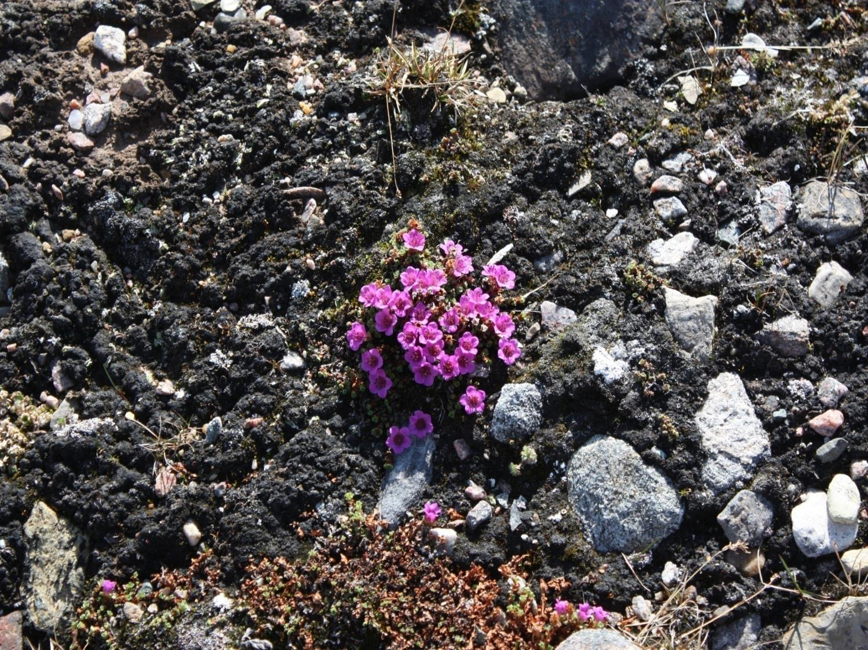
Qujannamiik
Thank you
Merci
ᖁᔭᓐᓇᒦᒃ

